Slide 1

Reporte de Progreso
Proyecto QrCheck
Integrantes:
Constanza Alfaro
Franco Centeno
Patricio Meza
Capstone 002D
Fecha:18-10-2024
Grupo2

Slide 2
Planificación/Road Map
Inicio de Proyecto
FASE 1
FASE 2
FASE 3
1
2
3
4
5
6
7
8
9
10
11
12
13
14
15
16
17
18
Planificación y Estimación
Implementación
Revisión y retrospectiva
Lanzamiento
LOREM
Notes:
Cony - planificación a grandes rasgos

Slide 3
Avances esperados
Sprint 1
Sprint 2
Análisis del Caso
Planificación y estimación
Impact Mapping
Implementación
Inicio de Proyecto
Product Backlog Priorizado
PB2 Sistema de login y gestión de contraseñas
PB4 Registro de egresos de personas
PB3 Registro de ingresos de personas
PB5 Escaneo de códigos QR
PB1 Sistema de registro de datos personales
PB6 Gestión de roles de usuarios
Scrumboard
Sprint Backlog / Sprint Planning
Squad y responsabilidades
Historias de Usuario
Diseñar la pantalla de login (run y contraseña).
Conectar la pantalla de login a Firestore.
Implementar recuperación de contraseñas.
Pruebas de recuperación.
Crear la lógica para registrar la hora de salida.
Validar que no se registre una salida sin una entrada.
Probar el registro de egresos.
Crear la lógica para registrar hora de ingreso.
Validar que no se registren dos ingresos consecutivos.
Probar el registro de ingresos.
.
Integrar funcionalidad de escaneo de códigos QR.
Conectar el escaneo con Firestore.
Implementar manejo de errores de escaneo.
Pruebas de escaneo.
Diseñar el formulario de registro.
Configurar validaciones para los campos (longitud mínima de contraseña, formato correcto de RUT).
Conectar el formulario a Firestore.
Realizar pruebas de validación de datos.
Definir la colección de usuarios en Firestore.
Añadir subcolecciones para roles.
Probar la creación de usuarios con roles.
Asignar roles dentro de Firestore.
Implementar controles de acceso según rol.
Probar control de acceso.
User Story Mapping
Daily Meeting
Registro de impedimentos
Mapa Mental
Épicas
Mapa de Actores
Visión del Proyecto + 4 pilares
Notes:
cony - todos los documentos que tendríamos que tener hecho hasta el momento.

Slide 4
Avance real
Sprint 1
Sprint 2
Análisis del Caso
Planificación y estimación
Impact Mapping
Implementación
Inicio de Proyecto
Product Backlog Priorizado
PB2 Sistema de login y gestión de contraseñas
PB3 Registro de ingresos de personas
PB5 Escaneo de códigos QR
PB1 Sistema de registro de datos personales
PB6 Gestión de roles de usuarios
Scrumboard
PB4 Registro de egresos de personas
Sprint Backlog / Sprint Planning
Squad y responsabilidades
Historias de Usuario
Integrar funcionalidad de escaneo de códigos QR.
Conectar el escaneo con Firestore.
Implementar manejo de errores de escaneo.
Pruebas de escaneo.
Diseñar la pantalla de login (run y contraseña).
Conectar la pantalla de login a Firestore.
Implementar recuperación de contraseñas.
Pruebas de recuperación.
Diseñar el formulario de registro.
Configurar validaciones para los campos (longitud mínima de contraseña, formato correcto de RUT).
Conectar el formulario a Firestore.
Realizar pruebas de validación de datos.
Crear la lógica para registrar la hora de salida.
Validar que no se registre una salida sin una entrada.
Probar el registro de egresos.
Definir la colección de usuarios en Firestore.
Añadir subcolecciones para roles.
Probar la creación de usuarios con roles.
Asignar roles dentro de Firestore.
Implementar controles de acceso según rol.
Probar control de acceso.
Crear la lógica para registrar hora de ingreso.
Validar que no se registren dos ingresos consecutivos.
Probar el registro de ingresos.
.
User Story Mapping
Daily Meeting
Registro de impedimentos
Mapa Mental
Épicas
Mapa de Actores
Visión del Proyecto + 4 pilares
Notes:
pato - los documentos que ya están hechos, avance en los 2 sprints

Slide 5
Factores de facilitan o dificultan el proyecto
Facilitadores
Dificultades
Poca experiencia en un proyecto real.
Confianza y compañerismo en el equipo de trabajo.
Conflictos de horario con el cliente.
Uso de metodologías ágiles como Scrum para asegurar flexibilidad y adaptación a cambios.
Responsabilidad entre todos los integrantes del equipo
Notes:
Pato facilitadores y dificultades.

Slide 6
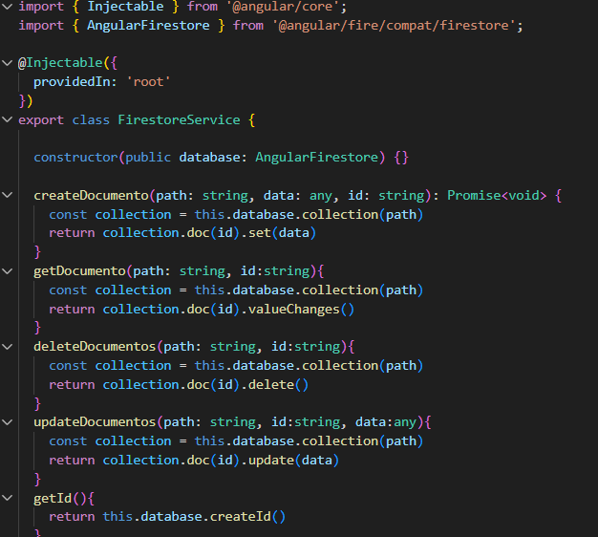
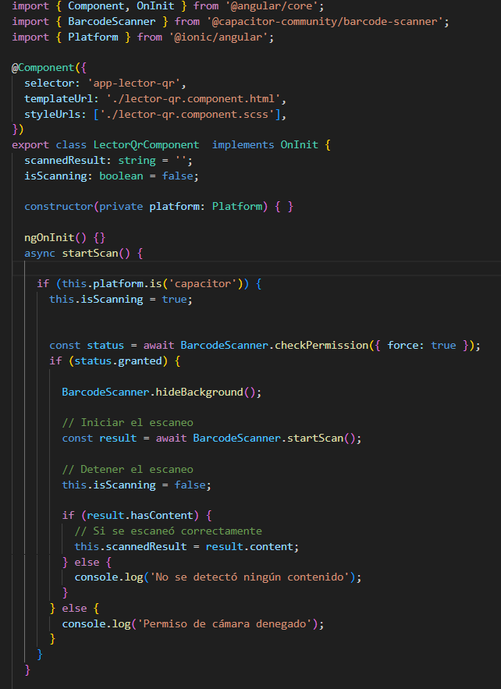
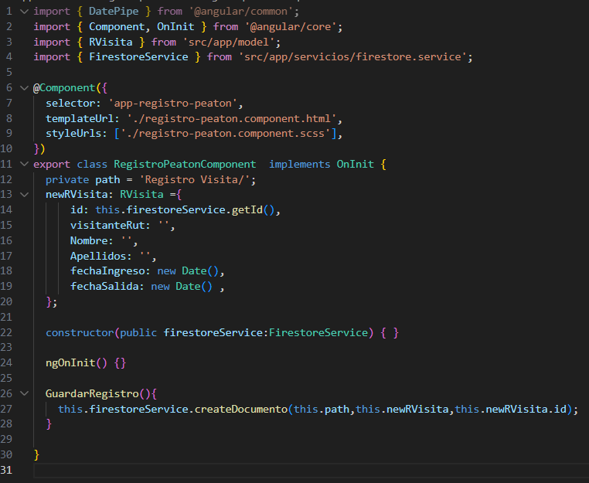
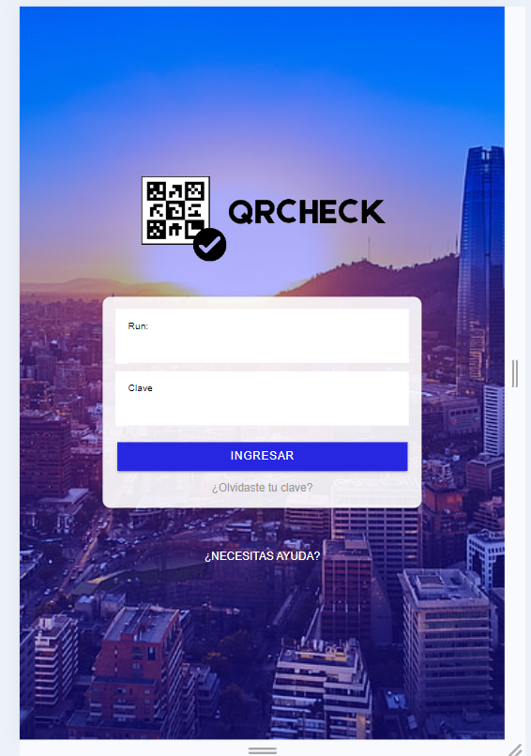
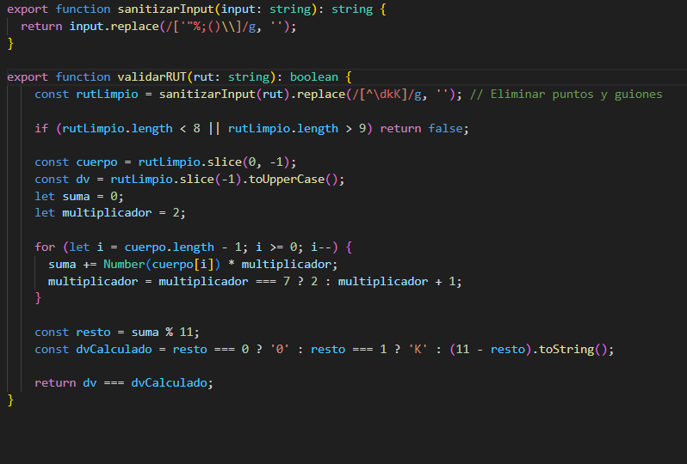
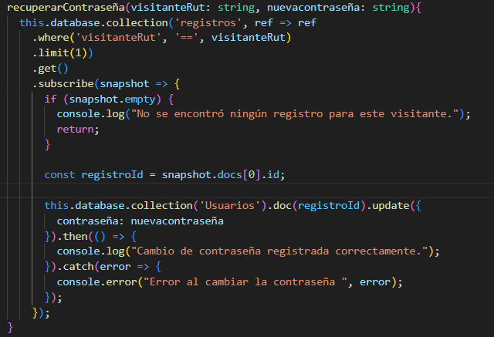
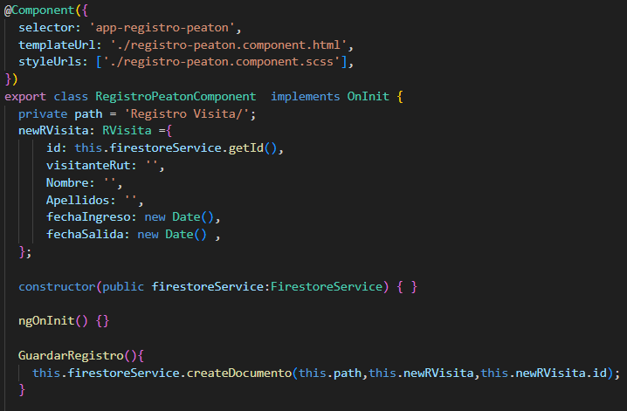
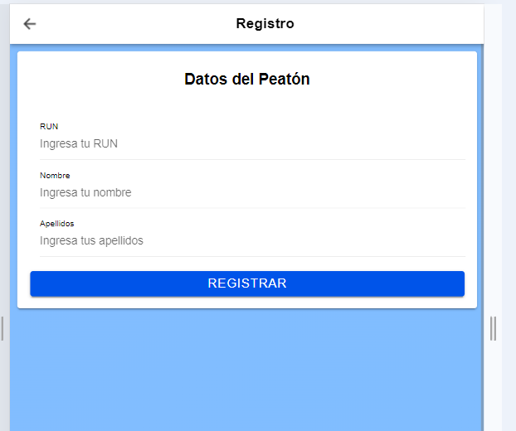
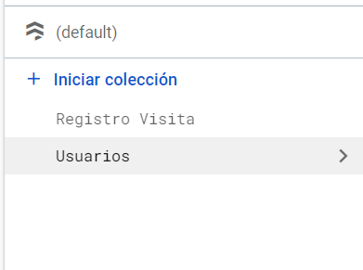
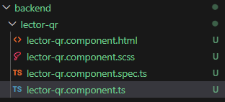
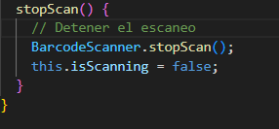
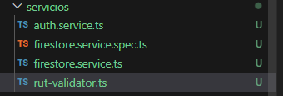
Evidencias
Sprint 2
Sprint 1
PB2 Sistema de login y gestión de contraseñas
PB3 Registro de ingresos de personas
PB4 Registro de egresos de personas
PB5 Escaneo de códigos QR
PB6 Gestión de roles de usuarios
PB1 Sistema de registro de datos personales
Crear la lógica para registrar la hora de salida.
Validar que no se registre una salida sin una entrada.
Probar el registro de egresos.
Diseñar la pantalla de login (run y contraseña).
Conectar la pantalla de login a Firestore.
Implementar recuperación de contraseñas.
Pruebas de recuperación.
Crear la lógica para registrar hora de ingreso.
Validar que no se registren dos ingresos consecutivos.
Probar el registro de ingresos.
.
Integrar funcionalidad de escaneo de códigos QR.
Conectar el escaneo con Firestore.
Implementar manejo de errores de escaneo.
Pruebas de escaneo.
Diseñar el formulario de registro.
Configurar validaciones para los campos (longitud mínima de contraseña, formato correcto de RUT).
Conectar el formulario a Firestore.
Realizar pruebas de validación de datos.
Definir la colección de usuarios en Firestore.
Añadir subcolecciones para roles.
Probar la creación de usuarios con roles.
Asignar roles dentro de Firestore.
Implementar controles de acceso según rol.
Probar control de acceso.
Notes:
Franco imágenes, mostrar codigo

Slide 7
Próximos pasos
Inicio de Proyecto
FASE 1
FASE 2
FASE 3
1
2
3
4
5
6
7
8
9
10
11
12
13
14
15
16
17
18
Planificación y Estimación
Implementación
Revisión y retrospectiva
Lanzamiento
LOREM
Notes:
franco - hablar final del sprint 2 y próximos sprint y entregables.

